Slide 1
CURRICULUM VITAE «ALBERTO DI MARIA»
Il World Class Manufacturing e i pilastri «Autonomous Maintenance» e «Professional Maintenance»
Tesi di laurea
Laurea triennale in ingegneria meccanica
Laurea magistrale in ingegneria meccanica per la progettazione e la produzione, curriculum ferroviario
Sulla determinazione sperimentale della resistenza laterale del sistema
ballast-traversa
Tesi di laurea
Con attività di stage presso
Progetto di formazione «MODISTA»
Avviso n. 713/Ric. del 29/10/2010 - Titolo III - "Creazione di nuovi Distretti e/o nuove Aggregazioni Pubblico - Private "
Intervento di formazione PON03PE_00159_6
“MODISTA - Esperti in Monitoraggio delle Infrastrutture Ferroviarie” PON03PE_00159_6

Slide 2
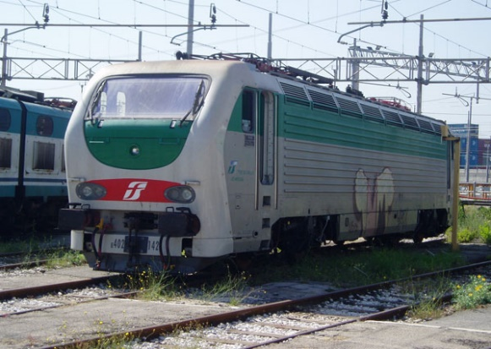
ATTIVITA’ DI STAGE «ALBERTO DI MARIA»
Studio di fattibilità tecnico/economica delle modifiche del profilo di missione
di un rotabile ferroviario, con annesse verifiche di congruenza e completezza del dossier di
progettazione della modifica. Per concludere con proposte migliorative di processo e di prodotto.
Oggetto di formazione
Rotabile ferroviario interessato dalla modifica
Aumentare l’affidabilità e la manutenibilità
Obiettivo della modifica
Garantire la possibilità di percorrere un numero maggiore di linee
Avviso n. 713/Ric. del 29/10/2010 - Titolo III - "Creazione di nuovi Distretti e/o nuove Aggregazioni Pubblico - Private "
Intervento di formazione PON03PE_00159_6
“MODISTA - Esperti in Monitoraggio delle Infrastrutture Ferroviarie” PON03PE_00159_6

Slide 3
ATTIVITA’ DI STAGE «ALBERTO DI MARIA»
Fornitura ed
Installazione STB
Attori coinvolti
Relazioni
Competenze
Responsabilità
Manutenzione
Riqualificazione
veicolo
ITALCERTIFER (VIS)
ASTS
(subappalto)
incarico
STB
Richiesta
AMIS
HITACHI
(costruttore)
TRENITALIA
(soggetto responsabile della manutenzione)
incarico
riqualificazione
incarico
riqualificazione
RFI
(committente)
incarico di SRM
(cfr visura RIN)
Avviso n. 713/Ric. del 29/10/2010 - Titolo III - "Creazione di nuovi Distretti e/o nuove Aggregazioni Pubblico - Private "
Intervento di formazione PON03PE_00159_6
“MODISTA - Esperti in Monitoraggio delle Infrastrutture Ferroviarie” PON03PE_00159_6

